Slide 1

স্বাগতম

Slide 2


শিক্ষক পরিচিতি
আশীষ কুমার দাশ
সহকারি শিক্ষক
ঢেউপাশা স প্রা বিদ্যালয়
মৌলভীবাজার, সদর ।
মোবাঃ০১৭১৯৭৪১৫২২

Slide 3

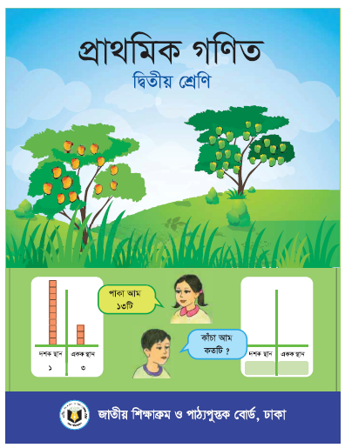
পাঠ পরিচিতি
২য় শ্রেণি ,গণিত
ক্রমবাচক সংখ্যা
পৃষ্ঠা নং: ১৩

Slide 4
এই পাঠ শেষে শিক্ষার্থীরা
৮.১. ১.ষষ্ঠ থেকে দশম পর্যন্ত ক্রমবাচক সংখ্যা গুলো বলতে পারবে।
8.1.2. ষষ্ঠ থেকে দশম পর্যন্ত ক্রমবাচক সংখ্যাগুলো পড়তে পারবে ।
8.1.3.ষষ্ঠ থেকে দশম পর্যন্ত ক্রমবাচক সংখ্যাগুলো ব্যবহার করতে পার।

Slide 5
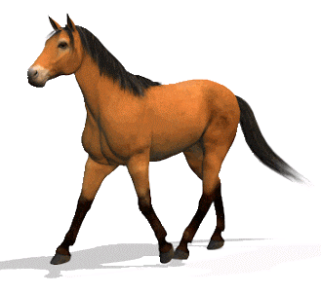
নিরাপদ পরিবেশ তৈরি
১ম
২য়
৩য়

Slide 6

পাঠ ঘোষণা
ক্রমবাচক সংখ্য
(৬ষ্ট-১০ম)

Slide 7
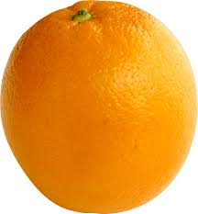
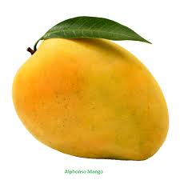


এসো একটি সিঁড়ি দেখি
১০ম
১০
৯
৮
8ম
৭
৬
৬ষষ্ঠ
৫
সিড়িঁতে রাখা বস্তু গুলোর অবস্থান বল?
৪
৩
২
১

Slide 8









১ম
২য়
৩য়
৪র্থ
৫ম
৬ষ্ঠ
৭ম
৮ম
৯ম
১০ম

Slide 9
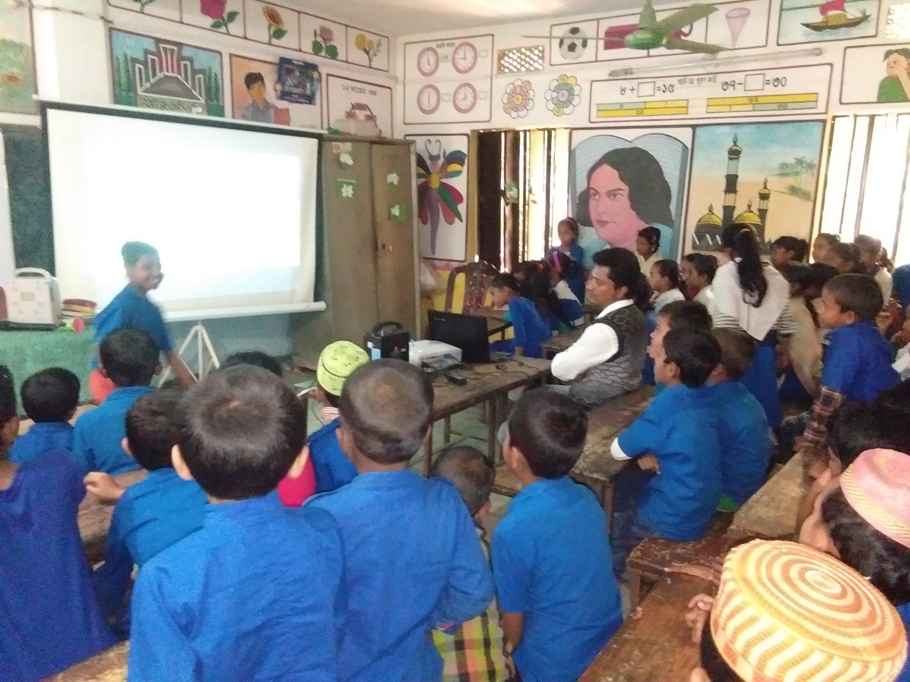
আমার রোল ৯
নবম
আমার রোল ৮
অষ্টম
আমার রোল ৭
সপ্তম

Slide 10

রোল নং অনুযায়ী ক্রমবাচক সংখাটি বল?
রোল ৮
রোল ৭
রোল ৬
৬ষ্ঠ
অষ্টম
সপ্তম

Slide 11
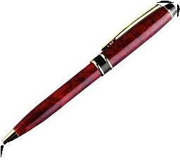
বাম দিক থেকে ৭নং কলমটির অবস্থানটি বল?
সপ্তম-৭ম

Slide 12

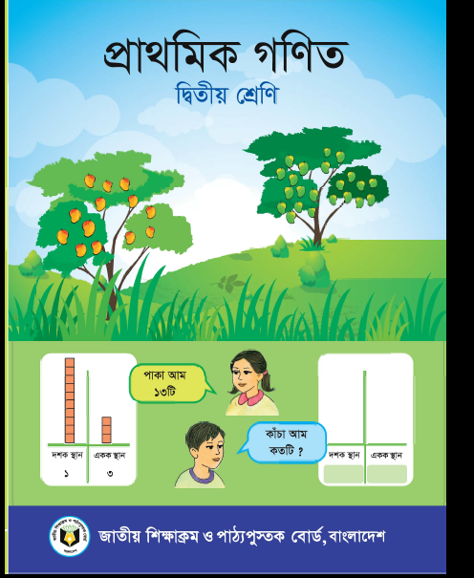
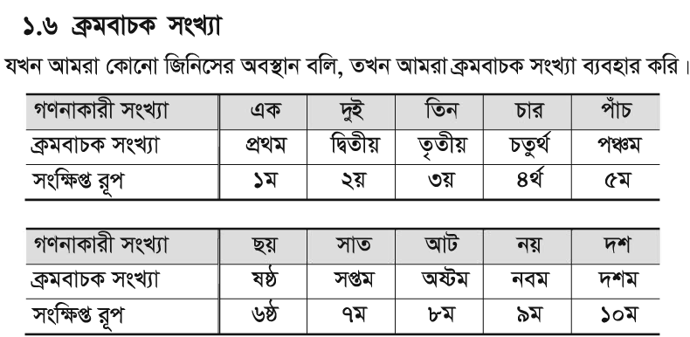
পাঠ্য বইয়ের সাথে সংযোগ

Slide 13

শ্রেণি মূল্যায়ন
লাইনে দাঁড়ানো শিক্ষার্থীদের অবস্থান নির্ণয় কর?
উপর ও নিচ থেকে লাল ফুলটির অবস্থান নির্ণয় কর?

Slide 14

উপর থেকে তামিমের অবস্থান কত?
৬ষ্ট-ষষ্ট
সপ্ত-৭ম

Slide 15



৯ম
উপর ও নিচ থেকে লাল ফুলটির অবস্থান নির্ণয় কর?
৮ম

Slide 16
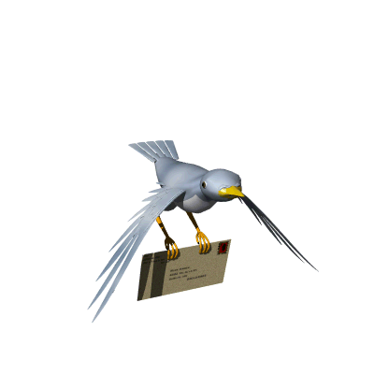
ধন্যবাদ

